Slide 1
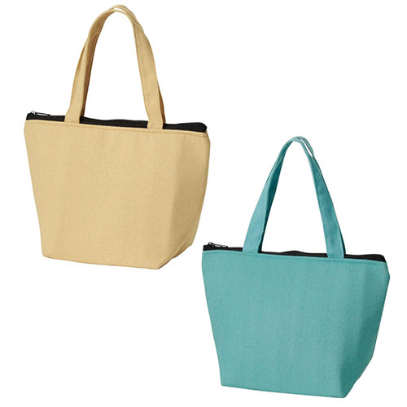
【提案書】
ユースフルコンパクト保冷温バッグ
特徴
一般的なお弁当箱なら平置きで入れることが出来、ランチ用などには最適なコンパクトバッグ。内側はアルミ蒸着フィルムで保冷温効果が高く使い勝手が良いため、ノベルティ用などにも人気です。
商品写
納期
納期スペース
仕様
素材:表生地／ポリエステル(PVCコーティング) 内生地／ポリエチレン(アルミ蒸着) ファスナー／亜鉛合金・ナイロン
サイズ:約30(底18)×11×20cm
包装:ポリ袋入り
お見積
お見積りスペース

